Slide 1
Scrap-O-Food
Lebensmittelverschwendung reduzieren

Slide 2
Exposé
Notes:
Um einen allgemeinen Überblick über die Domäne und deren Problemraum zu bekommen, haben wir zunächst alle relevanten Information im Exposé verfasst. Dazu wurde zunächst ein Ursache-Wirkungs-Diagramm erstellt und recherchiert welche genauen Ursachen das Problem der Lebensmittelverschwendung hat. Um sich im Rahmen des Projekts auf einen spezifischen Problemraum zu fokussieren, haben wir den privaten Haushalt ausgewählt, weil der Markt für gewerbliche Problemräume bereits gesättigt ist und wir keinen Einfluss auf diesen haben. Um den privaten Haushalt weiter zu analysieren haben wir ein Domänenmodell erstellt, um Zusammenhänge darzustellen.
Wir haben eine Zielsetzung für das Projekt verfasst, aber versucht möglichst technologiefrei zu bleiben um mehr diese später konkreter zu formen. Um für Gesellschaft und Wirtschaft von Nutzen zu sein, haben wir die Relevanz die unser Projekt für diese Bereiche hat beschrieben.

Slide 3
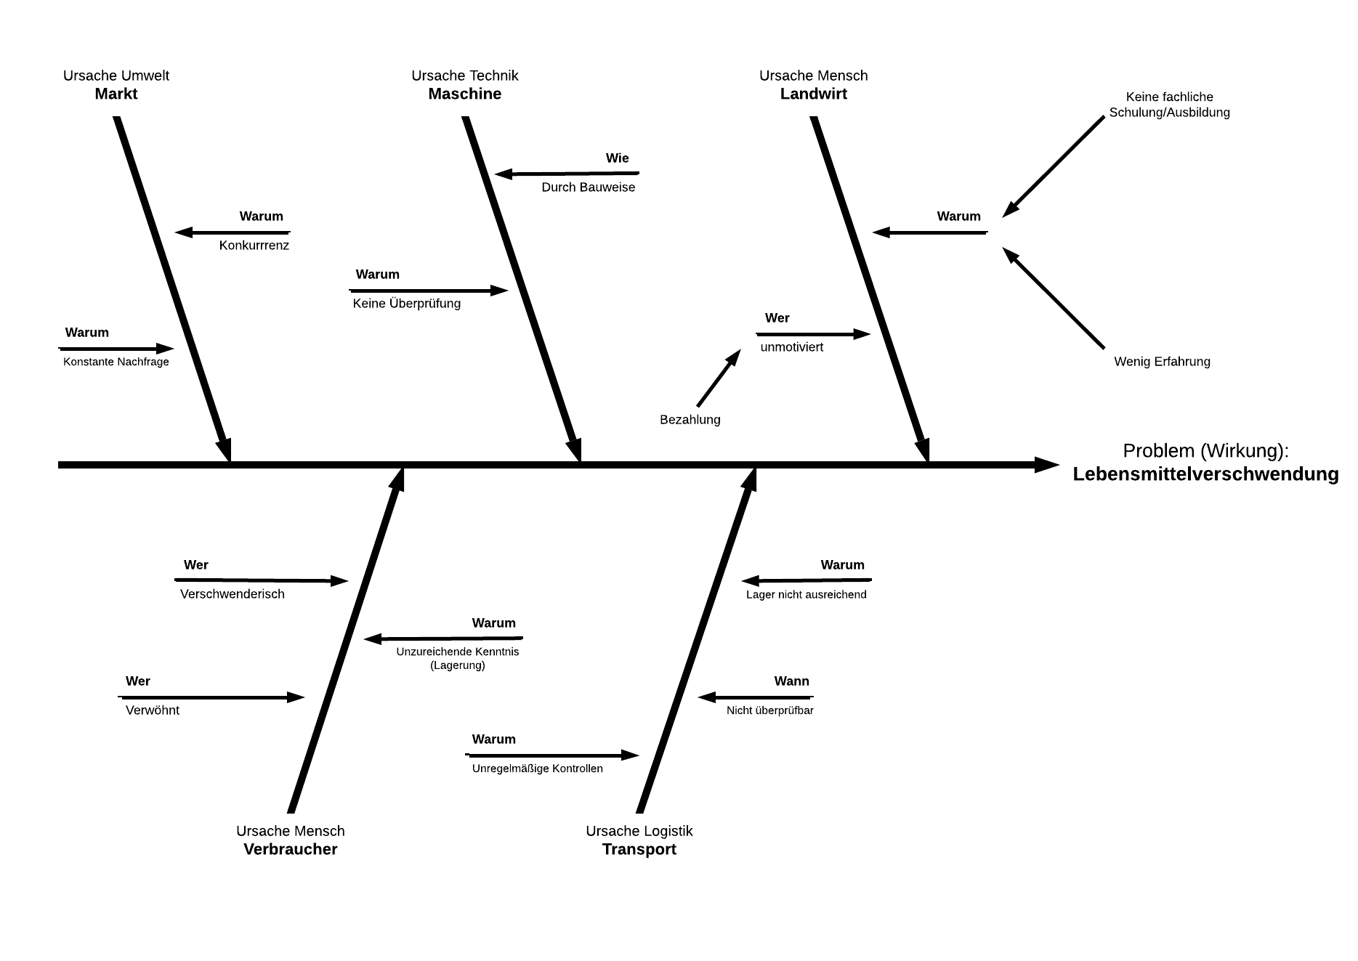
Exposé - Allgemein
Notes:
Viele Lebensmittel werden oft entsorgt, obwohl sich diese in einwandfreiem Zustand befinden. Dieses Problem kann mehrere Ursachen haben und aus verschiedenen Bereichen stammen:
Es fängt beim Anbau und der Ernte an, und wird durch ungeschulte und unmotivierte Landwirte verursacht. Ebenfalls können die benutzten Maschinen nicht mehr auf dem aktuellen Stand der Technik sein und für weitere Verschwendung sorgen.
Beim Transport kommt es ebenfalls zu Beschädigungen und Verlusten durch unregelmäßige Kontrollen und einhalten von Vorschriften.
Ein großer Teil der Verschwendung findet ebenfalls bei den Gewerben statt, sowohl in der Produktion und Weiterverarbeitung als auch im Verkauf werden oft die besseren Produkte gewählt.

Slide 4
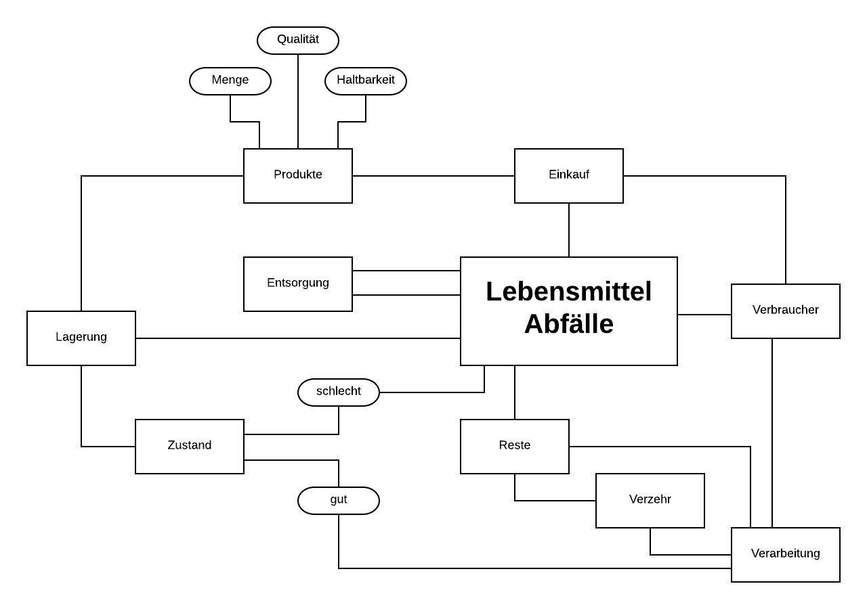
Exposé - Private Haushalte
Notes:
Im privaten Haushalt gibt es ebenfalls einige Gründe warum Lebensmittel entsorgt werden, obwohl diese noch nutzbar wären. Das kann zum einen daran liegen, das der Verbraucher beim Einkaufen direkt zuviele Produkte einplant oder zu oft einkauft. Ebenfalls spielt es eine große Rolle wie diese gelagert werden, und auch hier gibt es Verbraucher die nicht über die nötigen Informationen verfügen und Lebensmittel so schneller verderben. Es können auch Reste entsethen die von der Verarbeitung stammen oder nach dem nicht vollständigen Verzehr übrig blieben.

Slide 5
Exposé - Unser Ziel und Relevanz
Ziel:
Reduktion von Lebensmittelverschwendung vermeiden durch Weitergabe an andere Personen die diese noch verwenden können!
Gesellschaftlich:
Die allgemeine Aufmerksamkeit auf das Problem wird erhöht und die Umwelt profitiert von einem sinnvollen Umgang mit Lebensmitteln
Wirtschaftlich:
Verbraucher sparen Geld
Notes:
Unser Hauptziel stellt die Reduktion von Lebensmitteln dar. Unser Ansatz hierfür ist die Idee nicht mehr benötigte oder zu viel gekaufte Lebensmittel durch ein einfaches System an andere Verbraucher abgeben zu können.
Für alle beteiligten Verbraucher hat dies einen wirtschaftlichen Nutzen, da sie hierdurch weniger Lebensmittel und damit auch ihr Geld verschwenden und eventuell sogar sparen.
Im Allgemeinen soll jedoch die Aufmerksamkeit auf die Verschwendung erhöht werden und das Problem gemindert werden. Davon hätte vor allem die Umwelt etwas.

Slide 6
Zielhierarchie
Notes:
Im Anschluss an das Expose wurden Ziele für das Projekt definiert, um einen Überblick zu schaffen was das angestrebte System erfüllen sollte. Die Zielhierarchie unterteilt sich in strategisch, taktisch und operative Ziele.

Slide 7
Zielhierarchie - Strategische Ziele
Minimierung der Lebensmittelverschwendung
Förderung der Mentalität
Notes:
Der Problemraum hat zwei langfristige Ziele ergeben welche von uns ermittelt wurden und es zu erreichen gilt.
Strategische Ziele sind essentiell für die Verwirklichung und Umsetzung der Lösungen eines Problemraumes.
Das erste strategische Ziel ist es die Menschen dazu anzuregen bewusster mit Essen umzugehen und dadurch weniger wegzuwerfen und zu verschwenden.
Ein weiteres Ziel ist es, das Interesse zum umweltbewussten Umgang mit Lebensmitteln zu fördern und Menschen diese Mentalität näher zu bringen.

Slide 8
Zielhierarchie - Taktische Ziele
für alle kostenlos nutzbar
Vermittlung ermöglichen
Erhöhung der Nutzungsbereitschaft durch Systemoptimierung
Ausreichende Sicherheitsstandards werden eingehalten
Notes:
Kostenloser Dienst
Um möglichst vielen Menschen die Gelegenheit zu bieten die Verwendung zu minimieren, sollte der Service frei verfügbar für jeden sein
Vermittlung
Anbieter und Abnehmer werden durch das System vermittelt indem die Abnehmer den Anbieter per Mail kontaktieren und weitere Details klären können
Nutzbereitschaft durch Systemoptimierung erhöhen
Da von einer grundlegenden Bereitschaft zur Nutzung ausgegangen wird, sollten eine Optimierung des Systems für den Nutzer im Vordergrund stehen
Einhalten von Sicherheitsstandards
Nur registrierte Nutzer dürfen Essen/Zutaten anbieten. Für gewerbliche Nutzer werden die Kontaktdaten gespeichert. Nutzer entscheiden selbst, wie viele persönliche Daten sie bekannt geben

Slide 9
Zielhierarchie - Operative Ziele
Benutzer anlegen/bearbeiten können
Bereitstellen von Lebensmittel
Nach Lebensmittel suchen
Nachrichten an andere Nutzer versenden
Anbieter-Bewertungen verfassen
Notes:
Benutzer anlegen/bearbeiten können
Es soll die Möglichkeit geben Nutzerprofile anzulegen, da sie ein wichtiger Bestandteil für das System sind
Bereitstellen von Lebensmittel
Das System wird einem registrierten Anbieter Raum und Möglichkeit geben seine Zutaten und Produkte anderen anzubieten
Nach Lebensmittel suchen
Nutzer müssen sich kein Profil erstellen um nach Essen/Zutaten suchen zu können
Nachrichten an andere Nutzer versenden
Um nach erfolgreicher Suche das gewünschte Produkt abzuholen, wird es möglich sein Kontakt zu dem Anbieter aufzunehmen und den Prozess fortzuführen
Anbieter-Bewertung verfassen
Abnehmer können Anbieter bewerten damit zukünftige Abnehmer sich daran orientieren können

Slide 10
Risiken
Notes:
Um sich rechtzeitig den Risiken bewusst zu werden, wurden diese nach der Zielhierarchie analysiert und beschrieben.

Slide 11
Risiken
Risiken lassen sich in zwei Gruppen einteilen:
Persönlicher Natur
Krankheit
Fehlende Kenntnisse in der Umsetzung
Technischer Natur
Fehler bei der Implementierung werden nicht rechtzeitig erkannt
Ausfall von externen Diensten
Notes:
Unter dem Punkt der persönlichen Natur sind alle Risiken beschrieben die auf uns zurückzuführen sind oder durch uns verursacht werden. Darunter fallen zum Beispiel Punkte wie Krankheit, private Probleme, miskalkuliertes Zeitmanagement oder fehlende Kenntnisse bei der Umsetzung einzelner Projektteile.
Unter dem Punkt der technischen Natur sind viele Risiken beschrieben die auf Probleme mit Hard- und Software basieren oder sich bei der Implementierung zeigen. Darunter fallen zum Beispiel Punkte wie Ausfall der Hardware oder schwerwiegende Fehler, die das System unbenutzbar machen.

Slide 12
Stakeholder
Notes:
Um alle Benutzer zu analysieren, die mit unserem System interagieren können wurde eine Stakeholder-Analyse durchgeführt.

Slide 13
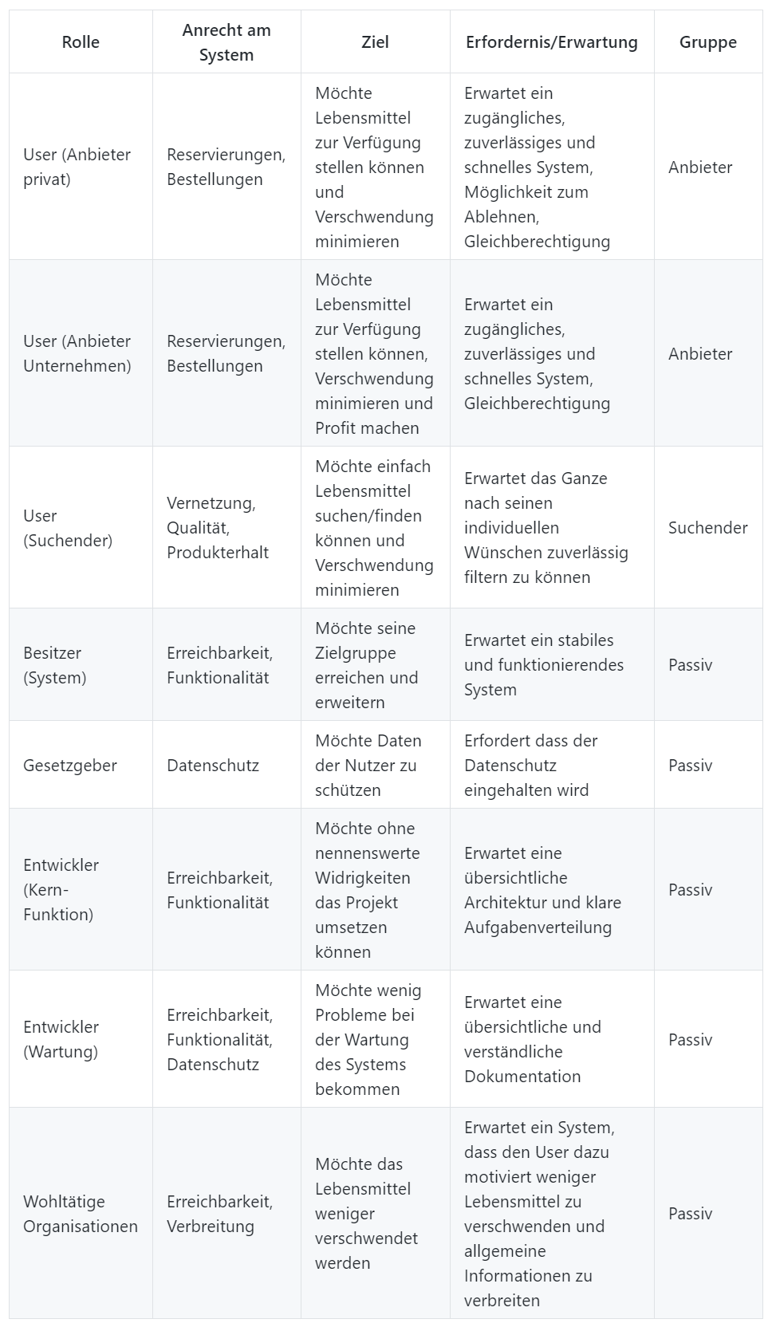
Stakeholder
Bei der Analyse der Stakeholder haben sich drei Gruppen herausgefiltert
Anbieter
Suchender
Passive Stakeholder
Notes:
Bei der Recherche haben sich gewisse Gruppe herausgefiltert, die ein Interesse am Erfolg des System entwickeln können. Zur schnellen Übersicht könnte man diese in drei primäre Gruppen aufteilen. Dabei sind zwei dieser Hauptgruppen aktive Teilnehmer - sie interagieren und nutzen das System. Die dritte Gruppe besteht aus passiven Stakeholdern, die das System nicht aktiv nutzen, jedoch den Erfolg des Systems begrüßen.
Anbieter:
Sie bilden den festen Bestandteil des Systems. Durch ihre aktive Mitwirkung sind sie die wichtigste Gruppe der Stakeholder und entscheiden über den Erfolg des Projektes. Sie können durch Nutzung des Systems ihre Lebensmittel anbieten, um so der Verschwendung entgegenzuwirken.
Suchender:
Sie stellen die zweite Hauptgruppe dar. Sie haben ein starkes Interesse an den Funktionen des Systems, da sie eine einfache Möglichkeit haben nach günstigen Lebensmitteln und Alternativen in ihrem Umfeld zu schauen. Ihr persönlicher Antrieb das System zu nutzen, kann unterschiedliche Gründe haben. Diese Gründe gilt es zu erkennen und dementsprechend an die Bedürfnisse der Personen anzupassen, um die Motivation zur Nutzung des Systems zu fördern.
Die letzte Hauptgruppe stellen die passiven Stakeholder dar. Sie profitieren vom Erfolg des Systems, auch wenn sie selbst nicht damit interagieren müssen. Als Beispiel können Organisationen wie Brot für die Welt oder WWF genannt werden, die ein starkes Interesse an der Reduzierung der Lebensmittel haben. Eventuell entstehen auch Partnerschaften mit diesen Organisationen oder anderen Systemen, was für die Beteiligten von Vorteil sein könnten.

Slide 14
Anforderungen
Notes:
Nachdem die Stakeholder analysiert worden, müssen nun die Anforderungen analysiert werden, um herauszufinden über welche Funktionen das System verfügen muss. Ebenfalls werden sie für weitere Artefakte in der Entwicklung benötigt, zum Beispiel die Architektur.

Slide 15
Anforderungen
Qualitative Anforderungen
Das System soll eine hohe Zugänglichkeit besitzen
Das System sollte frei von Fehlern sein
[...]
Funktionale Anforderungen
Das System muss Nutzerdaten speichern können
Suchende sollten Anbieter kontaktieren können
[...]
Organisationale Anforderungen
Das System sollte dem Anbieter ermöglichen, seine eingestellten Objekte zu verwalten und diese individuell anzupassen
[...]
Notes:
Um ein für den Nutzer ansprechendes System zu entwickeln müssen einige qualitative Anforderungen erfüllt werden, zum Beispiel muss es leicht verständlich und zu nutzen sein. Auch Dinge wie Datenschutz müssen gewährleistet werden, damit sich die Nutzer sicher fühlen.
Die funktionalen Anforderungen beschreiben einzelne Funktion die unser System können muss, um einwandfrei zu funktionieren und das angestrebte Ziel zu erreichen.
Im Bereich der organisationalen Anforderung befindet sich vor allem der Schwerpunkt der Verwaltung und Änderung von Inseraten und Nutzerdaten.

Slide 16
Marktrecherche
Notes:
Auf dem Markt lassen sich bereits einige Anwendung finden, die mit dem Ziel entwickelt worden sind Lebensmittel weniger zu verschwenden und sinnvoller zu gebrauchen oder weiterzugeben. Dabei sind die meisten Anwendungen in zwei Gruppen einteilbar. Die erste Gruppe behandelt die Verarbeitung von Lebensmittel und hebt besonders Rezepte hervor denen es nicht schadet, wenn die Artikel bereits länger gelagert wurden oder bereits ihr Haltbarkeitsdatum überschritten haben. Die zweite Gruppe fällt in den Bereich der Weitergabe. Hier werden entweder Lebensmittel verschenkt oder von Märkten oder Restaurants vor Ladenschluss für einen günstigeren Preis verkauft. Eine weitere kleine Gruppe findet sich auf sozialen Netzwerken, wo private Haushalte ihre Lebensmittel anbieten oder verschenken.

Slide 17

Marktrecherche
Vorteile:
PC/Mobile
Restaurants/private Haushalte
Nachteile:
Grobe Beschreibung
Haltbarkeit wird nicht berücksichtigt
Englisch und Spanisch
Notes:
OLIO ist eine Plattform die es Nutzern ermöglicht sich mit anderen zu vernetzen und so Lebensmittel zu vermitteln. Restaurants und Cafès werden eingebunden um denen die Möglichkeit zu bieten ihre nach Ladenschluss übrig gebliebenen Bestand an bedürftige abgeben zu können. Produkte werden mit einer kleiner Beschreibung und einem Foto hochgeladen um dementsprechend Abnehmer anzulocken. Der Service der von OLIO angeboten wird ist über Android und iPhone Smartphones zu nutzen.
OLIO ist über einen Browser oder per App auf einem mobilen Endgerät nutzbar.
Mithilfe von OLIO werden Restaurants und private Haushalte miteinander verbunden um viele Anbieter und Abnehmer wie möglich zu erreichen
Hochgeladene Beschreibungen von Produkten sind meist nur grob und mit einem Foto versehen welches schwer ermöglicht genaue Informationen über das Produkt zu erfahren
Bei den Beschreibungen der Produkte wird die Haltbarkeit nicht berücksichtigt
Die Nutzung dieser Lösung ist nur möglich wenn man der englischen oder spanischen Sprache mächtig ist

Slide 18

Marktrecherche
Vorteile:
Potentiell höherer Umsatz durch nicht weggeworfene Produkte
Größerer Abnehmerkreis
wird erreicht
Nachteile:
Fokus auf Gewerbe
in 2 Städten verfügbar
(Berlin Duisburg)
Notes:
ResQ Club ermöglicht Restaurants und Supermärkten sich mit Verbrauchern zu verbinden um das Essen welches übrig geblieben ist kostengünstiger an diese weiter zu verkaufen.
Die Verbraucher haben so die Chance kostengünstig an qualitativ hochwertige Produkte zu kommen und können nebenher noch bei der Verwertung von Resten helfen.
Der Verbraucher bezahlt direkt durch die Anwendung. Anschließend kann dieser das Produkt bei dem Anbieter abgeholt werden.
Unternehmen haben potentiell höheren Umsatz da sonst vermehrt Produkte weggeworfen werden
Dadurch dass die Produkte günstiger angeboten werden erreichen Unternehmen hierdurch einen noch größeren Abnehmerkreis
Der Fokus der Anwendung liegt bei den Gewerben
Die Anwendung ist bislang nur in 2 Städten nutzbar (Berlin, Duisburg) was den Abnehmerkreis für neue potentielle Kunden stark einschränkt

Slide 19

Marktrecherche
Vorteile:
Deutscher Raum abgedeckt
21000+ Betriebe
Grafik wie viel eingespart wurde
Nachteile:
Anbieter nur gewerblich(Hotels, Cafés,..)
nur frische Produkte
Notes:
Der deutsche Anbieter Too Good To Go möchte die Lebensmittelverschwendung reduzieren und verbindet Restaurants mit privaten Haushalten. Nutzer können sich von den beteiligten Restaurants eine sogenannte “Foodbox” reservieren lassen welche von den Restaurants zusammengestellt werden und mit Produkten gefüllt sind die das Restaurant nicht verkaufen konnte. Die Foodbox kann zum Ladenschluss oder teilweise auch schon zur Mittagspause abgeholt werden. Hierdurch haben beide Parteien etwas davon. Die Anbieter werfen weniger Essen weg und bekommen dadurch sogar noch etwas Geld dafür. Der Abnehmer auf der anderen Seite bekommt qualitativ hochwertige Produkte für reduzierte Preise.
Die Anwendung kann im gesamten deutschen Raum genutzt werden
Eine Basis von ungefähr 21000+ Unternehmen in Deutschland haben bereits dieses System genutzt - dies kommt den Abnehmer zugute
Nutzer bekommen eine Grafik wie viel sie bereits durch das verwerten von diesen Foodboxen eingespart haben
Die Anwendung bietet nur Unternehmen die Möglichkeit ihr Essen als Foodboxen weiter zu verkaufen (Hotels, Cafès, Restaurants, Supermärkte)
Foodboxen dürfen nur aus sehr frischen Zutaten angeboten werden

Slide 20
Kommunikationsmodelle
Notes:
Um die Marktrecherche weiter zu unterstützen, wurden Kommunikationsmodelle erstellt. Sie sollen noch einmal veranschaulichen, wie die aktuelle Weitergabe von Lebensmitteln meistens gehandhabt wird, und beschreiben wie unser System das Ganze verbessern kann.

Slide 21
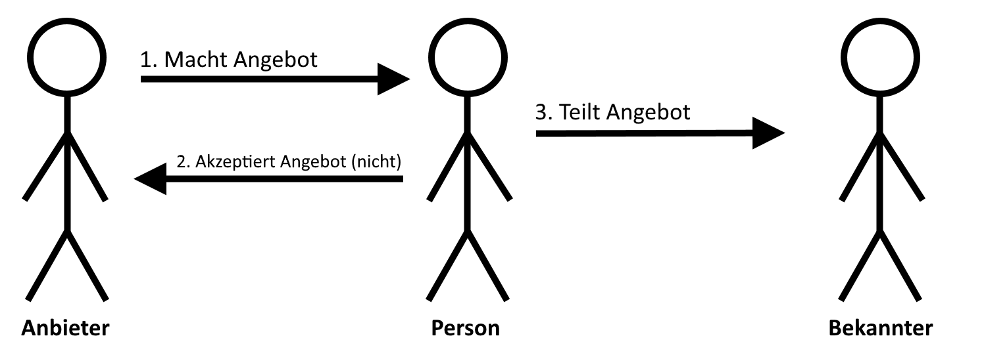
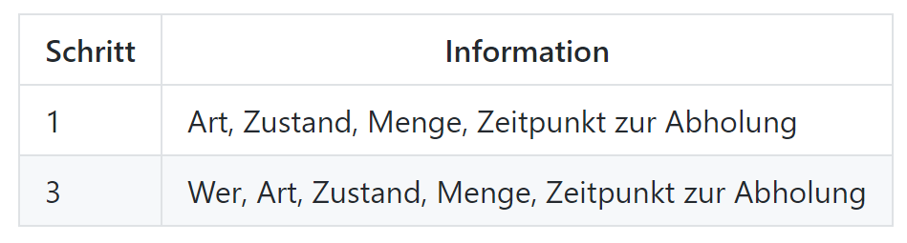
Kommunikationsmodelle
Notes:
Derzeit ist es so, dass ein Anbieter den Abnehmer oder Bekannte direkt anspricht und fragt ob sie es annehmen. Dieser kann das Angebot annehmen oder auch nicht. Daraufhin kann die angesprochene Person noch weitere Bekannte fragen ob diese interesse an diesem Angebot haben. Dies erschwert allerdings die Kommunikation zwischen Anbieter und Abnehmer.

Slide 22
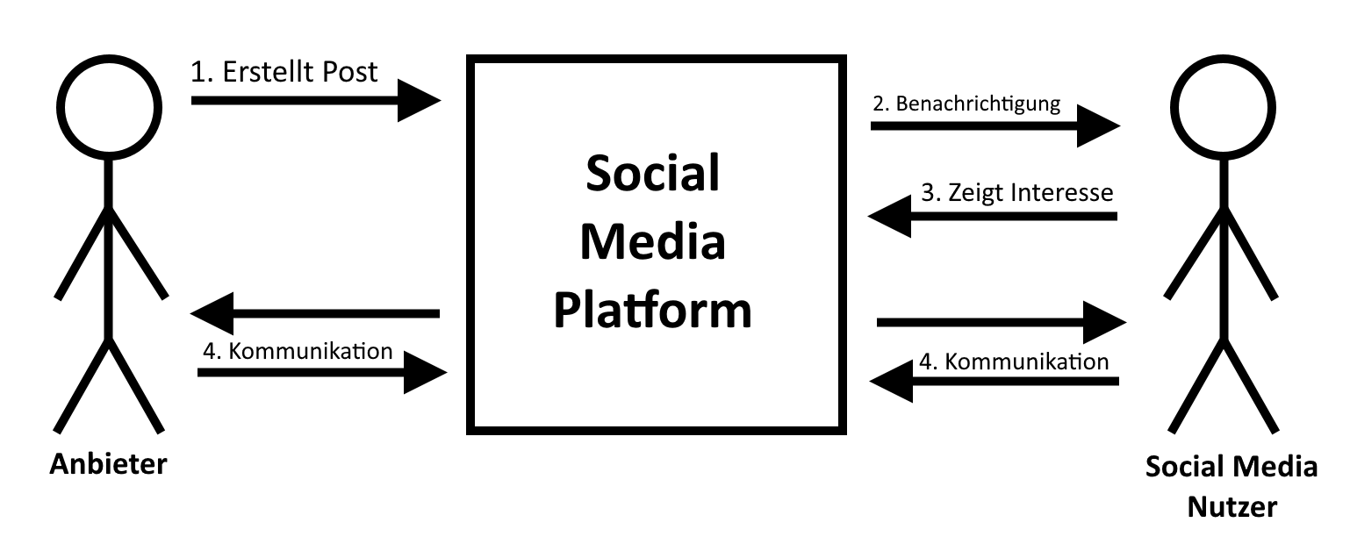
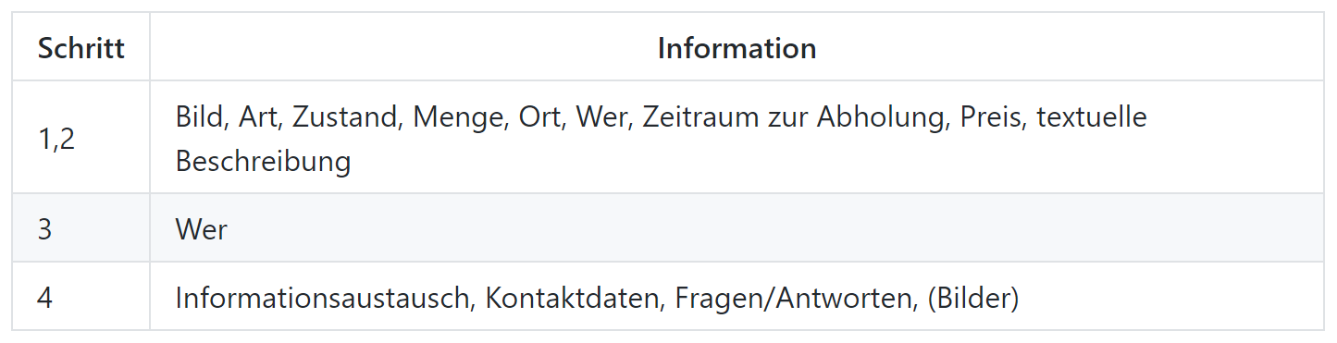
Kommunikationsmodelle
Notes:
Die Kommunikation kann genauso über eine Social Media Platform erfolgen. In diesem Fall setzt der Anbieter einen Post mit seinem Inserat auf der Plattform seiner Wahl ab. Dieser Post wird von verschiedenen Nutzer gesehen oder auch nur von ausgewählten Nutzern innerhalb einer Gruppe. Wenn ein Nutzer Interesse daran hat startet die Kommunikation über private Nachrichten.

Slide 23
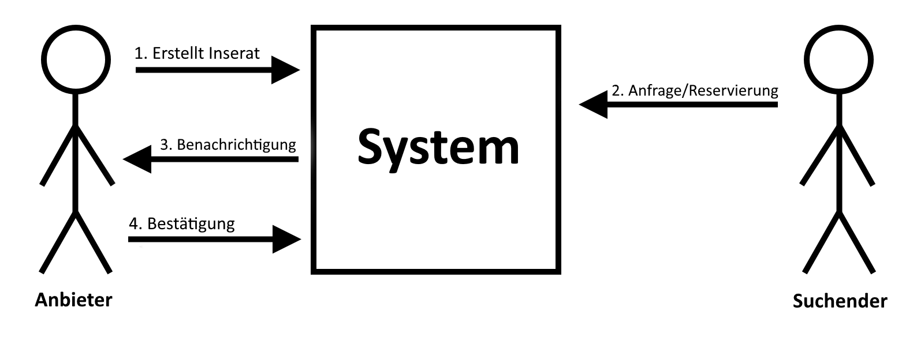
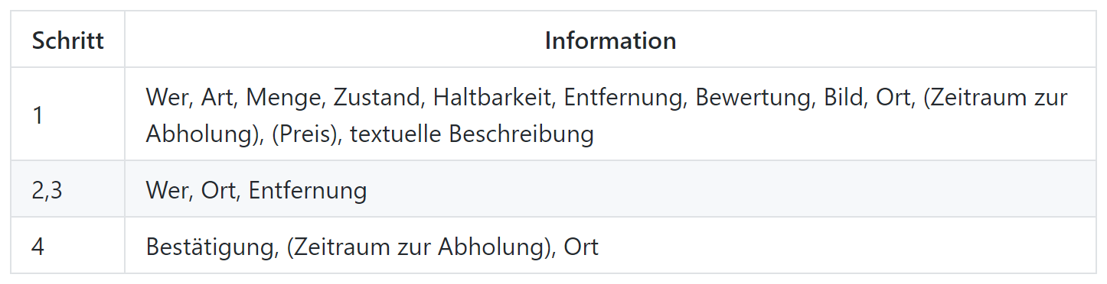
Kommunikationsmodelle
Notes:
In unserem angestrebten System kann der Anbieter ein Inserat erstellen, welches für alle anderen Nutzer angezeigt wird. Haben diese Interesse können sie das Produkt reservieren oder eine Anfrage erstellen. Der Anbieter muss dieses dann nur noch bestätigen.

Slide 24
Alleinstellungsmerkmal
Notes:
Um unser System von den anderen abzugrenzen und vor allem hervorzuheben, haben wir als nächstes Alleinstellungsmerkmale definiert.

Slide 25
Alleinstellungsmerkmale
Inserate von privaten Haushalten ermöglichen
Private Gruppen ermöglichen
Automatische Analyse des besten Produkts im Umkreis
Informationen zur richtigen Lagerung
Notes:
Da bei den meisten Konkurrenten der Fokus auf gewerbliche Nutzer gelegt wird, möchten wir bei unserem System den Privathaushalt in den Vordergrund stellen. Gewerbliche Nutzer sind trotzdem willkommen und können genauso ihre Produkte anbieten.
Um Nutzern die Möglichkeit zu bieten nur einem bestimmten Kreis ihre Produkte anzubieten, soll es möglich sein Gruppen anzulegen. Dies könnte für Studentenwohnheime oder Jugendhäuser nützlich sein.
Produkte sollen vom System automatisch bewertet werden, um Nutzer die besten Produkte in ihrer Umgebung als erstes anzeigen zu können. Dies soll auch Anbieter motivieren möglichst viele Angaben über ihr Produkt zu machen.
Suchende sollen die Möglichkeit bekommen Information zur richtigen Lagerung über das gewünschte Produkt zu erhalten.

Slide 26
Methodischer Rahmen
Notes:
Um die spätere Anfertigung und Evaluation des UI Prototypen vorzubereiten, wurde der Methodische Rahmen bereits vorbereitet und sich über die Umsetzung geeinigt.
Wichtig hierbei ist die Entscheidung zwischen User-Centered-Design und Usage-Centered-Design. Wir haben uns für das User-Centered Design entschieden. Die Nutzer können das System auf verschiedene Arten nutzen und somit in verschiedenen Rollen schlüpfen. Um eine hohe Einarbeitungszeit seiten der Nutzer zu vermeiden, darf der Fokus nicht auf reiner funktionalität liegen.

Slide 27
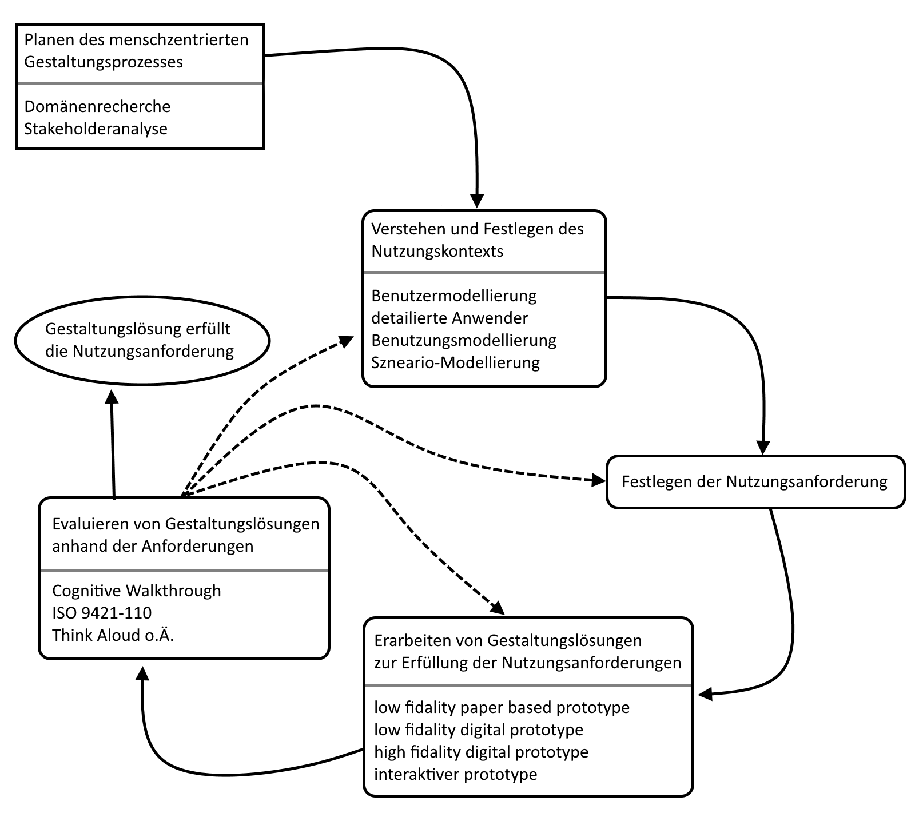
Methodischer Rahmen - ISO 9421-210
Notes:
Als Usability-Engineering Technik wurde die ISO 9421-210 gewählt. Das sehr allgemein formulierte Vorgehensmodell wurde spezifisch auf unser Projekt angepasst. Um den Nutzungskontext festlegen zu können, werden Benutzer modelliert und daraus detaillierte Anwender erstellt. Danach werden zusätzlich Use Cases und Szenarien angefertigt. Wenn diese erstellt worden sind, werden weitere Nutzungsanforderungen definiert.
Um die UI zu gestalten wird ein iterative Prototyp erstellt. Dieser ist zunächst paper based und wird mit jeder Iteration digitaler und und am Ende funktional.
Es wird ein sogenannter “cognitive walkthrough” als Evaluierungsmethode eingesetzt um frühzeitig Probleme der Anwendung erkennen zu können und diese zu beheben. Dieser Test wird mit Laien und mit verschiedenen Experten durchgeführt um eine möglichst breite Menge an Nutzermeinungen einzufangen.

Slide 28
Proof of Concept
Notes:
Um den nächsten Schritt des Rapid Prototype vorzubereiten, wurde der Proof of Concept angelegt um zu demonstrieren das einzelne Funktionen unseres Konzepts funktionieren.

Slide 29
Proof of Concept
Beschreibung: Essen in bestehender Gruppe suchen
Exit-Kriterium(Erfolg): Essen wurde gefunden
Fail-Kriterien (Misserfolg): Kein Essen in Gruppe gefunden
Fallback: Außerhalb der Gruppe suchen
Beschreibung: Gruppe beitreten
Exit-Kriterium (Erfolg): Gruppe wurde beigetreten
Fail-Kriterien (Misserfolg): Gruppe nicht gefunden
Fallback: Eingabe überprüfen
Notes:
Beschreibung
Essen in bestehender Gruppe suchen
Exit-Kriterien (Erfolg)
Zu suchendes Essen wurde gefunden
Fail-Kriterien (Misserfolg)
Es wurde kein Essen in der Gruppe gefunden
Fallbacks
Außerhalb der Gruppe erneut suchen

